Slide 1
আজকের পাঠে সবাইকে শুভেচ্ছা ও স্বাগতম

Slide 2
শিক্ষক পরিচিতি
মোঃ তাজুল ইসলাম। প্রধান শিক্ষক, পূর্ব লক্ষীকান্ত সঃ প্রাথমিক বিদ্যালয়।

Slide 3
পাঠ পরিচিতিঃ
বিষয়ঃবাংলাদেশ ও বিশ্বপরিচয়
পাঠের শিরোনামঃবাংলাদেশের রাজনৈরিক মানচিত্র ।
অধ্যায়ঃ৯ ।
তারিখঃ১৪/০৩/২০২০ইং।

Slide 4
শিখনফলঃ ১৫.৫.১ বাংলাদেশের পূর্ব,পশিম,উত্তর, দক্ষিনের অবস্থিত দেশ ও সাগরের নাম বলতে পারবে।
১৫.৬.১ ছাপ দিয়ে বাংলাদেশের মানচিত্র আকবে।

Slide 5
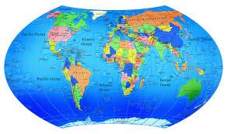
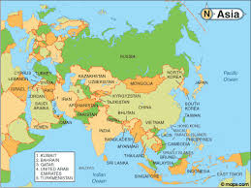
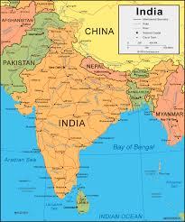

Slide 6
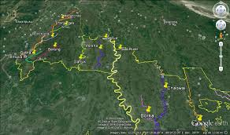
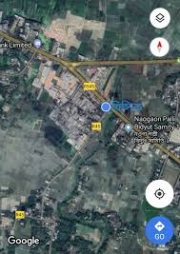
সাগরের ছবি ।

Slide 7
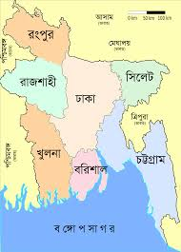
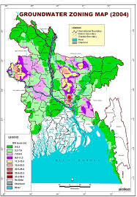
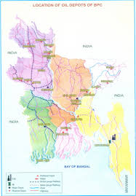
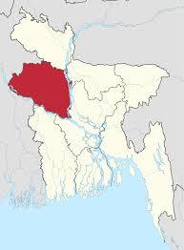
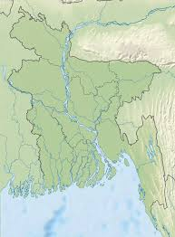
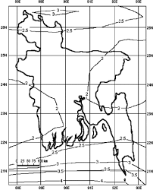
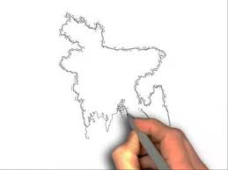

Slide 8
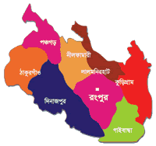
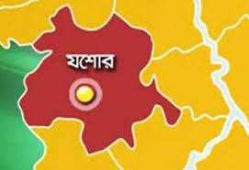
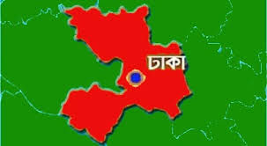
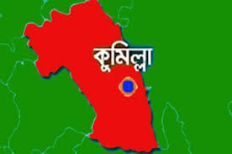
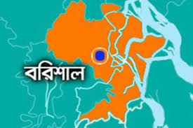
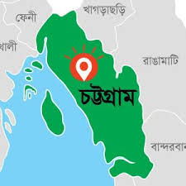

Slide 9
উপরের ছবিতে আমরা কি দেখলাম?
আমরা কি এখন ছবি আকঁতে পারব?
ছবি আকঁতে কি কি উপকরণ দরকার?
কাগজ,রংপেন্সিল, রং, তুলি, স্কেল ইত্যাদি।

Slide 10
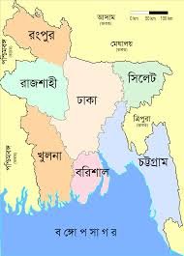
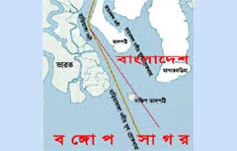
পাঠ ঘোষণাঃবাংলাদেশের রাজনৈতিক মান চিত্র
।

Slide 11
দলীয় কাজঃ
প্রশাসনিক কাজ পরিচালনার জন্য বাংলাদেশকে
যে ৮টি ভাগ করা হয়েছে তা এখন মানচিত্রে বিভিন্ন রং দিয়ে দেখাবে ।

Slide 12
একক কাজঃ
শুন্য স্তান পূরন কর।
১।বাংলাদেশ ------------ মহাদেশে অবস্তিত।
২।আয়তনে---------- বিভাগ সবচেয়ে বড়।
৩।ঢাকা বাংলাদেশের---------- শহর।

Slide 13
মূল্যায়নঃ
১।আমরা কোন মহাদেশে বাস করি?
২।আমাদের মহাদেশের নাম কি?
৩।বাংলাদেশে কয়টি বিভাগ সবচেয়ে বড় ও ছোট বিভাগের নাম লিখ?

Slide 14
বাড়ির কাজঃ
একটি পুরা মান চিত্র তৈরি করে নিয়ে আসবে ।

Slide 15
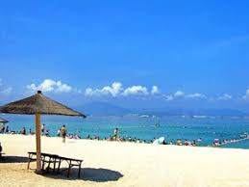
আবার দেখা হবে সবাইকে ধন্যবাদ

